Slide 1
Устройства ЭВМ.
Часть 1.

Slide 2
Комплекс технических средств, реализующих функцию памяти, называется запоминающим устройством (ЗУ).
ЗУ необходимы для размещения в них команд и данных.
Они обеспечивают центральному процессору доступ к программам и информации.

Slide 3
Запоминающие устройства делятся на:
    основную или оперативную память (ОП),
    сверхоперативную память (СОЗУ),
    ассоциативную память (память с выборкой по содержанию)
    внешние запоминающие устройства (ВЗУ).

Slide 4
1. Основная память
Основная память включает в себя два типа устройств:
    оперативное запоминающее устройство - ОЗУ (RAM - Random Access Memory)
    постоянное запоминающее устройство - ПЗУ (ROM - Read Only Memory).
ОЗУ предназначено для хранения переменной информации.
Оно допускает изменение своего содержимого в ходе выполнения процессором вычислительных операций с данными и может работать в режимах записи, чтения, хранения.

Slide 5
1. Основная память
ПЗУ содержит информацию, которая не должна изменяться в ходе выполнения процессором вычислительных операций, - например, стандартные программы и константы.
Эта информация заносится в ПЗУ перед установкой микросхемы в ЭВМ.
Основными операциями, которые может выполнять ПЗУ, являются чтение и хранение.
Функциональные возможности ОЗУ шире, чем ПЗУ.
Но ПЗУ сохраняет информацию при отключении питания (т.е. является энергонезависимой памятью).

Slide 6
1. Основная память
В современных ЭВМ микросхемы памяти изготавливают из кремния по полупроводниковой технологии с высокой степенью интеграции элементов на кристалле.
Основной составной частью микросхемы является массив элементов памяти (ЭП), объединенных в матрицу накопителя.

Slide 7
1. Основная память
Каждый элемент памяти может хранить 1 бит информации и имеет свой адрес.
ЗУ, позволяющие обращаться по адресу к любому ЭП в произвольном порядке, называются запоминающими устройствами с произвольным доступом.

Slide 8
1. Основная память
При матричной организации памяти реализуется координатный принцип адресации ЭП, в связи с чем адрес делится на две части (две координаты) - Х и Y.
На пересечении этих координат находится элемент памяти, чья информация должна быть прочитана или изменена.

Slide 9
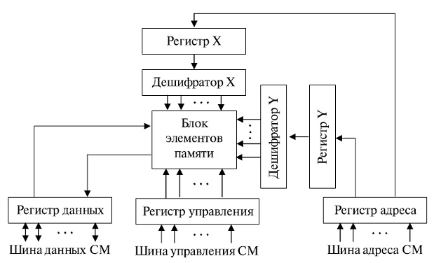
1. Основная память
Рисунок 1 - Структурная схема ОЗУ
По шине управления передается сигнал, определяющий, какую операцию необходимо выполнить.
По шине данных передается информация, записываемая в память или считываемая из нее.
По шине адреса передается адрес участвующих в обмене элементов памяти (поскольку данные передаются машинными словами, а один ЭП может воспринять только один бит информации, блок элементов памяти состоит из n матриц ЭП, где n - количество разрядов в машинном слове).

Slide 10
1. Основная память
Рисунок 1 - Структурная схема ОЗУ
Максимальная емкость памяти определяется количеством линий в шине адреса системной магистрали: если количество линий обозначить m, то емкость памяти (т. е. количество элементов памяти, имеющих уникальные адреса) определяется как 2^{m}.
Так, в IBM PC XT шина адреса СМ содержала 20 линий.
Поэтому максимальный объем ОП в этих машинах равен 2²⁰ = 1Мбайт.
В IBM PC AT (с микропроцессором i80286) СМ содержит 24 линии, поэтому объем ОП мог быть увеличен до 16 Мбайт.
Начиная с МП i80386, шина адреса содержит 32 линии. Максимальный объем ОП увеличился до 4 Гб.

Slide 11
1. Основная память
Рисунок 1 - Структурная схема ОЗУ
Микросхемы памяти могут строиться на статических (Static Random Access - SRAM) и динамических (Dynamic Random Access - DRAM) ЭП.
В качестве статического ЭП чаще всего выступает статический триггер.
В качестве динамического ЭП может использоваться электрический конденсатор, сформированный внутри кремниевого кристалла.

Slide 12
1. Основная память
Рисунок 1 - Структурная схема ОЗУ
Статические ЭП способны сохранять свое состояние (0 или 1) неограниченно долго (при включенном питании).

Slide 13
1. Основная память
Рисунок 1 - Структурная схема ОЗУ
Динамические ЭП с течением времени записанную в них информацию теряют (например, из-за саморазряда конденсатора), поэтому они нуждаются в периодическом восстановлении записанной в них информации - в регенерации.

Slide 14
1. Основная память
Рисунок 1 - Структурная схема ОЗУ
Микросхемы элементов памяти динамических ОЗУ отличаются от аналогичных ЭП статических ОЗУ меньшим числом компонентов в одном элементе памяти, в связи с чем имеют меньшие размеры и могут быть более плотно упакованы в кристалле.
Однако из-за необходимости регенерации информации динамические ОЗУ имеют более сложные схемы управления.

Slide 15
1. Основная память
Рисунок 1 - Структурная схема ОЗУ
Микросхемы ПЗУ так же построены по принципу матричной структуры накопителя.
Функции элементов памяти в них выполняют перемычки в виде проводников, полупроводниковых диодов или транзисторов.

Slide 16
1. Основная память
Рисунок 1 - Структурная схема ОЗУ
В такой матрице наличие перемычки может означать "1", а ее отсутствие - "0".
Занесение информации в микросхему ПЗУ называется ее программированием, а устройство, с помощью которого заносится информация, - программатором.
Программирование ПЗУ заключается в устранении (прожигании) перемычек по тем адресам, где должен храниться "0".

Slide 17
1. Основная память
Рисунок 1 - Структурная схема ОЗУ
Обычно схемы ПЗУ допускают только одно программирование, но специальные микросхемы - репрограммируемые ПЗУ (РПЗУ) - допускают их многократное стирание и занесение новой информации.

Slide 18
1. Основная память
Рисунок 1 - Структурная схема ОЗУ
Этот вид микросхем (РПЗУ) также относится к энергонезависимым, т.е. может длительное время сохранять информацию при выключенном питании (стирание микросхемы происходит либо за счет подачи специального стирающего напряжения либо за счет воздействия на кристалл ультрафиолетового излучения, для этого в корпусе микросхемы оставляется прозрачное окно).

Slide 19
2. Сверхоперативная память
Сверхоперативные ЗУ (СОЗУ) используются для хранения небольших объемов информации и имеют значительно меньшее время (в 2-10 раз) считывания/записи, чем основная память.
СОЗУ обычно строятся на регистрах и регистровых структурах.
Регистр представляет собой электронное устройство, способное хранить занесенное в него число неограниченно долго (при включенном питании).
Наибольшее распространение получили регистры на статических триггерах.

Slide 20
2. Сверхоперативная память
Регистры могут быть объединены в единую структуру.
Возможности такой структуры определяются способом доступа и адресации регистров.
Если к любому регистру можно обратиться для записи/чтения по его адресу, такая регистровая структура образует СОЗУ с произвольным доступом.
Безадресные регистровые структуры могут образовывать два вида устройств памяти: магазинного типа и память с выборкой по содержанию (ассоциативные ЗУ).

Slide 21
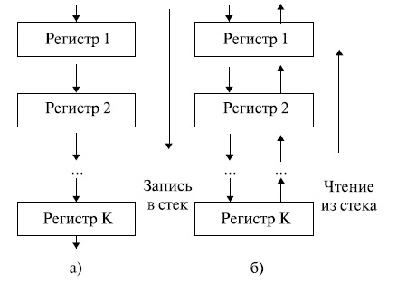
2. Сверхоперативная память
Рисунок 2 – Память магазинного типа
Память магазинного типа образуется из последовательно соединенных регистров (рис. 2).
Если запись в регистровую структуру (рис. 2а) производится через один регистр, а считывание - через другой, то такая память является аналогом линии задержки и работает по принципу "первым вошел - первым вышел" (FIFO - first input, first output).

Slide 22
2. Сверхоперативная память
Рисунок 2 – Память магазинного типа
Если же запись и чтение осуществляются через один и тот же регистр (рис. 2б), такое устройство называется стековой памятью, работающей по принципу "первым вошел - последним вышел" (FILO - first input, last output).

Slide 23
2. Сверхоперативная память
Рисунок 2 – Память магазинного типа
При записи числа в стековую память сначала содержимое стека сдвигается в сторону последнего, К-го регистра (если стек был полностью заполнен, то число из К-го регистра теряется), а затем число заносится в вершину стека - регистр 1.
Чтение осуществляется тоже через вершину стека, после того, как число из вершины прочитано, стек сдвигается в сторону регистра 1.

Slide 24
2. Сверхоперативная память
Рисунок 2 – Память магазинного типа
Стековая память получила широкое распространение.
Для ее реализации в ЭВМ разработаны специальные микросхемы.
Но часто работа стековой памяти эмулируется в основной памяти ЭВМ: с помощью программ операционной системы выделяется часть памяти под стек (в IBM PC для этой цели выделяется 64 Кбайта).

Slide 25
2. Сверхоперативная память
Рисунок 2 – Память магазинного типа
Специальный регистр микропроцессора (указатель стека) постоянно хранит адрес ячейки ОП, выполняющей функции вершины стека.
Чтение числа всегда производится из вершины стека, после чего указатель стека изменяется и указывает на очередную ячейку стековой памяти (т.е. фактически стек остается неподвижным, а перемещается вершина стека).

Slide 26
2. Сверхоперативная память
Рисунок 2 – Память магазинного типа
При записи числа в стек сначала номер ячейки в указателе стека модифицируется так, чтобы он указывал на очередную свободную ячейку, после чего производится запись числа по этому адресу.
Такая работа указателя стека позволяет реализовать принцип «первым вошел - последним вышел».

Slide 27
3. Ассоциативная память
Память с выборкой по содержанию является безадресной.
Обращение к ней осуществляется по специальной маске, которая содержит поисковый образ.
Информация считывается из памяти, если часть ее соответствует поисковому образу, зафиксированному в маске.

Slide 28
3. Ассоциативная память
Например, если в такую память записана информация о людях, содержащая данные о месте жительства (включая город), и необходимо найти сведения о жителях определенного города, то название этого города помещается в маску и дается команда "чтение" - из памяти выбираются все записи, относящиеся к заданному городу.

Slide 29
3. Ассоциативная память
В микропроцессорах ассоциативные ЗУ используются в составе кэш-памяти для хранения адресной части команд и операндов исполняемой программы.
При этом нет необходимости обращаться к ОП за следующей командой или требуемым операндом: достаточно поместить в маску необходимый адрес, и если искомая информация имеется в СОЗУ, то она будет сразу выдана.

Slide 30
3. Ассоциативная память
Обращение к ОП будет необходимо лишь при отсутствии требуемой информации в СОЗУ.
За счет такого использования СОЗУ сокращается число обращений к ОП, а это позволяет экономить время.

Slide 31
3. Ассоциативная память
Кэш-память может быть размещена в кристалле процессора (так называемая "кэш-память I уровня") либо выполнена в виде отдельной микросхемы или модуля, содержащего несколько микросхем (внешняя кэш-память, или кэш-память II уровня).
Встроенная кэш-память (I уровня) в процессорах Pentium имеет объем 16-32 Кбайт.
Внешняя кэш-память (II уровня) имеет объем до 1Гбайта и работает с 64-битными словами.

Slide 32
4. Центральный процессор
Основу центрального процессора ПЭВМ составляет микропроцессор (МП) - обрабатывающее устройство, служащее для арифметических и логических преобразований данных, для организации обращения к ОП и ВНУ и для управления ходом вычислительного процесса.
В настоящее время существует большое число разновидностей микропроцессоров, различающихся назначением, функциональными возможностями, структурой, исполнением.

Slide 33
4. Центральный процессор
Наиболее существенными классификационными различиями между ними чаще всего выступают:
  назначение (микропроцессоры для серверов и мощных приложений; МП для персональных компьютеров и т.д.);
  количество разрядов в обрабатываемой информационной единице (8-битные, 16-битные, 32-битные, 64-битные и др.);
  технология изготовления (0.5мкм-технология; 0.35мкм; 0.25мкм; 0.18мкм; 0.13мкм; 0.07мкм, и т.п.).

Slide 34
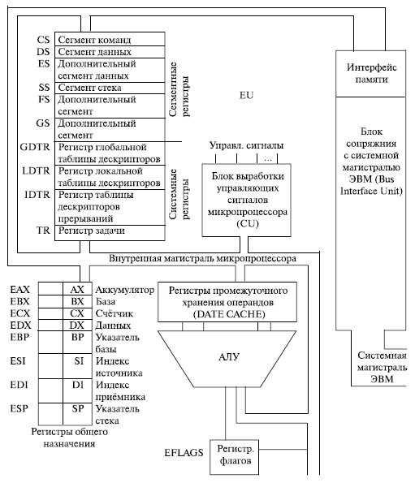
4. Центральный процессор
Обобщенная структурная схема 32-разрядного микропроцессора x86 (серии Pentium) приведена на рис. 3.
Рисунок 3 - Обобщенная структурная схема 32-разрядного микропроцессора

Slide 35
4. Центральный процессор
Условно микропроцессор можно разделить на три части:
  исполнительный блок (Execution Unit - EU),
  устройство сопряжения с системной магистралью (Bus Interface Unit - BIU)
  блок управления микропроцессором (Control Unit - CU).

Slide 36
4. Центральный процессор
В исполнительном блоке находятся: арифметический блок (кэш данных - DATE CACHE, микросхемы арифметико-логического устройства - АЛУ, регистр флагов), регистры общего назначения (РОН) EAX, EBX, ECX, EDX; общие регистры ESI, EDI, ESP, EBP.

Slide 37
4. Центральный процессор
В регистре флагов каждый разряд имеет строго определенное назначение.
Обычно разряды регистра флагов устанавливаются аппаратно при выполнении очередной операции в зависимости от получаемого в АЛУ результата.
При этом фиксируются такие свойства получаемого результата, как нулевой результат, отрицательное число, переполнение разрядной сетки АЛУ и т.д.

Slide 38
4. Центральный процессор
Регистры общего назначения EAX, EBX, ECX, EDX имеют длину по 32 бита.
Каждый из них делится на два 16-битных регистра, младший из которых имеет свое имя (что обеспечивает совместимость с 16-разрядными версиями микропроцессоров).
Так, в регистре EAX содержится 16-битный регистр AX, в регистре EBX содержится регистр BX, в ECX - регистр CX, в EDX - регистр DX.

Slide 39
4. Центральный процессор
Каждый из 16-битных регистров, в свою очередь, состоит из двух 8-битных регистров, имеющих свои имена.
Например, АХ (аккумулятор) делится на AH и AL, регистр базы (Base Register) - BX, делится на BH и BL.
Счетчик (Count Register) CX включает регистры CH и CL.

Slide 40
4. Центральный процессор
Регистр данных (Data Register) DX содержит регистры DH и DL.
Каждый из коротких регистров может использоваться самостоятельно или в составе регистровой пары.
Условные названия (аккумулятор, регистр базы, счетчик, регистр данных) не ограничивают применения этих регистров - эти названия говорят о наиболее частом их использовании или об особенности применения того или иного регистра в той или иной команде.

Slide 41
4. Центральный процессор
Буква "Н" в имени 8-битного регистра означает верхний (или старший) регистр, буква "L" - младший (т.е. младший байт 16-битного регистра или младший однобайтный регистр двухбайтного регистра).

Slide 42
4. Центральный процессор
Конвейер команд МП хранит несколько команд, что позволяет при выполнении линейных программ совместить подготовку очередной команды с выполнением текущей.
Команды в конвейер команд поступают с внутренней магистрали микропроцессора и накапливаются в кэше команд.
Каждый конвейер команд имеет свой буфер (память магазинного типа FIFO), из которого команды поступают в соответствующий регистр команд для исполнения.

Slide 43
5. Система команд микропроцессора
Один из основных принципов построения ЭВМ был сформулирован американским ученым Дж. фон Нейманом: работой ЭВМ управляет программа, состоящая из отдельных команд.
Программа размещается вместе с данными в основной памяти ЭВМ.

Slide 44
5. Система команд микропроцессора
Каждая команда хранится в отдельной ячейке памяти (или группе смежных ячеек) и имеет свой адрес.
Все команды имеют одинаковую структуру.
Они состоят из двух частей: кода операции и адресной части.
Код операции определяет, какую команду нужно выполнить.
Адресная часть определяет, где хранятся операнды, т.е. обрабатываемые данные, и куда необходимо поместить результат операции.

Slide 45
5. Система команд микропроцессора
В зависимости от количества используемых в команде операндов различаются одно-, двух-, трех-, четырехадресные и безадресные команды.
В одноадресных командах указывается, где находится один из двух обрабатываемых операндов. Второй операнд должен быть помещен заранее в арифметическое устройство (для этого в систему команд вводятся специальные команды пересылки данных между устройствами).

Slide 46
5. Система команд микропроцессора
В двухадресных командах оба операнда перед выполнением операции находятся в памяти, поэтому их адреса указываются в команде.
После выполнения команды в один из этих адресов засылается результат, а находившийся там операнд теряется.
В трехадресных командах два адреса указывают, где находятся исходные операнды, а третий - куда необходимо поместить результат.
В четырехадресных командах три адреса используются для указания исходных операндов и результата, а четвертый - для указания адреса следующей команды.

Slide 47
5. Система команд микропроцессора
В безадресных командах обычно обрабатывается один операнд, который до и после операции находится в арифметическом устройстве (в память не пересылается).
Кроме того, безадресные команды используются для выполнения служебных операций (очистить экран, заблокировать клавиатуру, снять блокировку и др.).

Slide 48
5. Система команд микропроцессора
Все команды программы выполняются последовательно, команда за командой, в том порядке, как они записаны в памяти ЭВМ (естественный порядок следования команд).
Этот порядок характерен для линейных программ, т.е. программ, не содержащих разветвлений.

Slide 49
5. Система команд микропроцессора
Для организации разветвлений (циклического выполнения участков программы) есть команды, нарушающие естественный порядок.
К ним относятся: безусловная передача управления ("безусловный переход"), условная передача управления (т.е. переход, если выполняется заданное условие), обращение к подпрограмме ("переход с возвратом"), циклические операции.
Кроме того, естественный порядок следования команд не соблюдается в машинах, использующих четырехадресные команды.

Slide 50
5. Система команд микропроцессора
При явном указании адреса следующей команды реализуется "принудительный" порядок следования команд.
Он возможен, только если программа размещается в доступной процессору части основной памяти.
Поскольку при этом команды (с точки зрения процессора) ничем не отличаются от данных, в процессе выполнения программы ее команды можно изменять (модифицировать), что повышает гибкость программирования и универсальность ЭВМ.

Slide 51
5. Система команд микропроцессора
Семейство микропроцессоров фирмы Intel, начиная от 8086 и вплоть до Pentium последних моделей, имеет базовую систему команд, в состав которой входят следующие группы:
1. Команды пересылки данных:
  команды пересылки данных внутри МП (MOV, PUSH, POP, XCHNG и т.д.);
  команды ввода-вывода (IN, OUT);
  операции с флагами;
  операции с адресами (LEA, LDS и т.п.);

Slide 52
5. Система команд микропроцессора
2. Арифметические команды:
    основные (сложение, вычитание, умножение, деление);
    дополнительные (INS, DEC и др.);

Slide 53
5. Система команд микропроцессора
3. Логические команды (сдвиг, дизъюнкция, конъюнкция, отрицание равнозначности и др.);
4. Команды обработки строковых данных (пересылка, сравнение, сканирование, слияние/разделение и др.);
5. Команды передачи управления (безусловный переход, условный переход, прерывания, переход с возвратом);
6. Команды управления ("нет операции", "внешняя синхронизация" и т.д.).
Каждая команда имеет большое число модификаций, чаще всего определяемых режимом адресации данных (операндов).

Slide 54
6. Взаимодействие элементов при работе микропроцессора
Работой МП управляет программа, записанная в ОП ЭВМ.
Адрес очередной команды хранится в счетчике команд EIP (Instruction Pointer) и в одном из сегментных регистров, чаще всего - в CS.
Каждый из них в реальном режиме имеет длину 16 бит, тогда как физический адрес ОП должен иметь длину 20 бит.
Несогласованность длины машинного слова (16 бит) и длины физического адреса ОП (20 бит) приводит к тому, что в командах невозможно указать физический адрес ОП - его приходится формировать, собирать из разных регистров МП в процессе работы.

Slide 55
6. Взаимодействие элементов при работе микропроцессора
В защищенном режиме базовые адреса сегментов хранятся в дескрипторных таблицах и имеют длину 24 или 32 бита (в зависимости от типа МП).
В сегментных же регистрах хранится селектор, содержащий номер дескрипторной таблицы и дескрипторное смещение, т.е. порядковый номер дескриптора (в котором и хранится базовый адрес сегмента) в данной дескрипторной таблице

Slide 56
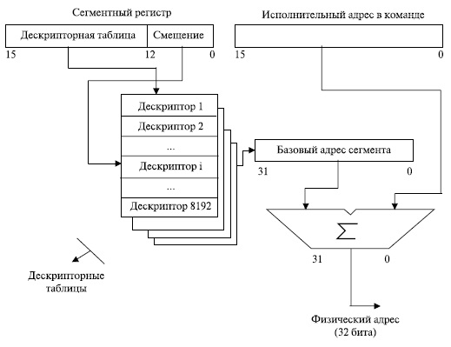
Рисунок 5 - Формирование адреса в защищенном режиме

Slide 57
6. Взаимодействие элементов при работе микропроцессора
Физический адрес очередной команды через внутреннюю магистраль МП и интерфейс памяти поступает на шину адреса системной магистрали.
Одновременно из устройства управления (УУ) исполнительного блока на шину управления выдается команда (управляющий сигнал) в ОП, предписывающая выбрать число, находящееся по адресу, указанному в системной магистрали.

Slide 58
6. Взаимодействие элементов при работе микропроцессора
Выбранное число, являющееся очередной командой, поступает из ОП через шину данных системной магистрали, интерфейс памяти, внутреннюю магистраль МП в конвейер команд (в блок Instruction Cashe).
После обработки полученной команды и преобразования ее в последовательность RISC-команд (операций) очередная операция поступает в регистр команд.

Slide 59
6. Взаимодействие элементов при работе микропроцессора
Из операции в регистре команд выделяется код операции, который поступает в УУ исполнительного блока для выработки управляющих сигналов, настраивающих микропроцессор на выполнение требуемой операции.
В зависимости от используемого в команде режима адресации организуется выборка необходимых исходных данных.

